Slide 1
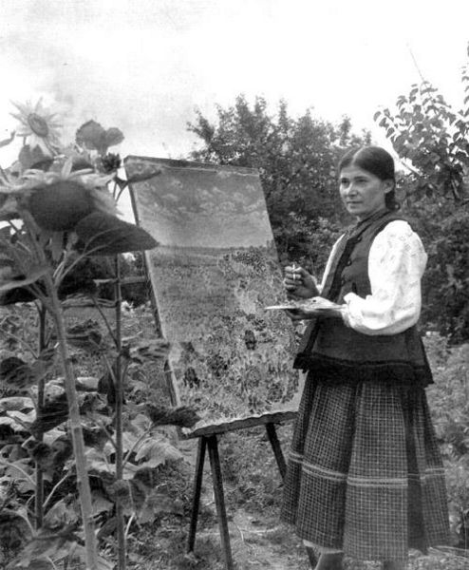
Катерина Білокур
Дата народження:
25 листопада (7 грудня) 1900
Місце народження:
Богданівка, Пирятинський повіт, Полтавська губернія
Дата смерті:
10 червня 1961
Місце смерті:
Яготин, Київська область
Національність:
українка
Громадянство:
СРСР
Жанр:
живопис
Напрямок:
народний декоративний живопис

Slide 2
Дитинство
Катерина Білокур народилася в селі Богданівка Пирятинського повіту Полтавської губернії (тепер це Яготинський район Київської області). Коли саме — до кінця не з'ясовано. Сама художниця називала і 23, і 24 листопада, і 1900, і 1901 рік. Офіційною датою її народження було зрештою визнано 25 листопада (7 грудня) 1900 року. Це було логічніше за все, адже 25 листопада — день Святої великомучениці Катерини.
Білокури були не бідними селянами, тримали худобу, мали будинок, критий залізом, а головне — землю. Батько художниці, Василь Йосипович, володів двома з половиною десятинами, дід був, очевидно, ще заможнішим. Крім Катерини, в сім'ї були ще два сини — Григорій і Павло.
Приблизно у 6—7 років Катерина навчилася читати. Батько і дід спочатку допомагали їй у цьому, але були здивовані власними успіхами дівчинки. На сімейній раді було вирішено — у школу Катрю не віддавати, оскільки читати вона і так вміє, а економія одягу й особливо взуття — величезна. А от посадити її за прядку — давно пора. Втім, це заняття дозволили сполучати з читанням букваря.

Slide 3
Потяг до малювання
Коли саме майбутня художниця почала малювати — сказати важко, але, очевидно, це відбулося не в дитинстві, а вже в отроцтві. Малювала вуглем на шматочках полотнини. У 14 років Катерину застали за цим безглуздим, як усі вважали, заняттям. Було вжито невідкладних заходів — різки та найсуворіша заборона малювати. Відтепер дівчинці доводилося творити потайки.
Збереглася, проте, легенда, яка свідчить про неабияку популярність спроб 15—17-літньої Катрі і навіть їхнє визнання. Сусід і родич Білокурів Микита Тонконіг, який володів водяним млином, був пристрасним театралом. Разом із своїми однодумцями він організував щось на зразок театральної студії. Поставлені Тонконогом п'єси мали чималий місцевий успіх. Знаючи, що Катерина Білокур «уміє малювати», творчий мірошник попросив її допомогти з декораціями. Дівчина із задоволенням малювала, дивилася, а пізніше, до речі, і грала на сцені цього унікального «театру на воді».
У ставленні односельців до захоплення Катерини Білокур переважала точка зору її матері, Якилини Павлівни: «От покарав нас Господь такою дочкою! У людей дочки в таких літах уже заміж повиходили, їхні матері зятів мають, а наша (не при хаті згадувати!) чортів малює!»

Slide 4
У технікумі
У 1922 або в 1923 році Катерина Білокур (за однією версією — у календарі, за іншою — у часопису «Радянське село») прочитала про Миргородський технікум художньої кераміки. Слово «кераміка» виявилося для неї незнайомим, а от слово «художній» було зрозуміло. Якщо технікум «художній», то в ньому не інакше як навчають художників! Вперше покинувши Богданівку, Катерина Білокур вирушає до Миргорода. Її багаж складався з двох малюнків: «копія з якоїсь картинки» і начерк дідівської хати з натури, — виконаних уже не на полотнині, а на спеціально для цього випадку придбаному папері. Малюнки повинні були свідчити, що дівчина справді має талант, достатній для вступу до технікуму.
Але розмова в Миргородському технікумі почалася і закінчилася, по суті, одним питанням — чи є документ про закінчення семирічки? Такого документа в Катерини Білокур не було, і на її малюнки навіть не глянули.
Розчарування було болісним. Дівчина робить відчайдушну спробу — перекидає свої малюнки через паркан у сад технікуму, раптом «студенти» їх піднімуть, оцінять — і гукнуть, запропонують залишитися? Катерина довго озиралася і все не вірила, що її так і не покликали. Вражена, вона йде додому з Миргорода пішки.

Slide 5
Драмгурток
Від катастрофи її врятувала творчість — незважаючи ні на що, малювати Катерина не кинула, а ще й почала відвідувати драмгурток, організований подружжям Іваном Григоровичем і Ніною Василівною Калитою, богданівськими вчителями. Батьки Катерини погодилися на участь дочки у виставах, але за однієї умови — драмгурток не повинен заважати роботі по господарству. Вивчення ролей доводилось поєднувати з роботою на городі.
У драмгуртку зібралася талановита, а головне — цікава молодь. Ставили «Наталку Полтавку» Котляревського, "Сватання на Гончарівці" Квітки-Основ'яненка, Наймичку" і Безталанну" Карпенка-Карого, Матір-наймичку" Тогобочного — інсценізацію «Наймички» Шевченка і багато чого іншого. Катерина грала самовіддано. Щоправда, свій вік (24-26 років) вона вважала непідходящим для ролей дівчат і переважно грала «молодиць».

Slide 6
Серед юнаків і дівчат, що зібралися в богданівському драмгуртку, був і Олександр Кравченко. Його дещо загадково називають «знехтуваним женихом» Катерини Білокур. Можливо, ця історія пов'язана саме з його ім'ям: майбутня авторка «Колгоспного поля» і «Буйни» відкинула подарований їй букет зі словами: «Якщо ти до квітів жорстокий, то на яку ласку мені сподіватися від тебе?». Адже квіти — живі. Всі свої картини вона буде створювати тільки з натури.
У 1928 році Катерина Білокур дізнається про набір студентів у Київський театральний технікум і вирішує ще раз спробувати свої сили. Чому саме театральний технікум — не зовсім зрозуміло. Можливо, зіграв свою роль богданівський драмгурток, а можливо — хотілося будь-що вирватися з дому й одержати професійну художню освіту. Адже в Києві, напевно, є і художники, і художні школи. Вступивши до театрального технікуму, можна буде малювати далі, а там її роботи, напевно, помітять і допоможуть перевестися в яку-небудь художню школу. Так міркувала Катерина Білокур. До поїздки в Київ вона готувалася ґрунтовно — узяла метрику і довідку про стан здоров'я. Але й у Театральному технікумі розмова почалася з питання про закінчення семирічки — і цим питанням, загалом, закінчилася.

Slide 7
Випробувальний час
Наступає, мабуть, найважчий період у житті Катерини Білокур. Особливо болісно переживала вона відсутність духовної підтримки. В цей же час вона вирушає у справжнє паломництво до Канева, на могилу Тараса Шевченка. Розпач часом обіймав так сильно, що глибоко віруюча жінка ладна була покінчити з життям. Її хворі ноги — пам'ять про спробу втопитися пізньої осені 1934 року в крижаній воді Чугмака. Але в тому ж 1934 році приймається найважливіше і безповоротне рішення: «Я буду художником». Якщо навчитися цього ніде не вдається, вона вирішує учитися самостійно. Василь Йосипович резюмував своє ставлення до повідомлення дочки словами : «Ну, малюй, будь ти розпроклята! Лайки і доброго слова ти не слухаєш. А бити — я вже втомився з тобою б'ючись!» Якилина Павлівна була, очевидно, тієї ж думки.

Slide 8
Отже, Катря Білокур починає опановувати непросте ремесло художника сама. Саме ремеслом, іншими словами — технічною стороною мистецтва. Малюнки вугіллям на шматочках полотнини залишилися в минулому. В минулому і картини, створені фарбами власного виготовлення на картоні і фанері. Аквареллю і олівцем вона завжди працювала мало і неохоче. Художницю найбільше приваблюють олійні фарби. Вони здаються їй сліпучими, навіть їхні назви звучать казково: кіновар світло- і темно-червона, кобальт темно-синій, ультрамарин, кадмій червоний, краплак темно-рожевий… Це її улюблені фарби. Пензлі вона робить сама — вибирає з котячого хвоста волоски однакової довжини: 9, 12 або 36. Для кожної фарби — свій пензлик.
Наставники в оволодінні масляним живописом у Катрі Білокур, очевидно, усе-таки були. Хтось навчив її ґрунтувати полотно, тому що спочатку вона намагалася писати безпосередньо на полотні, але картини швидко темніли і жухли. Можливо, їй знову допоміг вчитель Іван Григорович Калита, теж художник-аматор, а можливо — іконописець із Смотриків, єдиний художник, якого поважав її батько. Але вже в тому ж поворотному 1934 році Катря Білокур створює «Берізку» — одну з трьох картин, що принесли їй всесвітню популярність. Через рік народжуються «Квіти за тином» —- інший прославлений шедевр.

Slide 9
Радісні часи
Настає 1939 рік. Катерині Білокур 39 років. За сільськими уявленнями, вона вже стара, і до того ж дивачка, «одержима», що усе квіточки малює. Але, здається, саме в 1939 році часи випробувань для неї минають. Втрутився випадок. Або доля.
Художниця відвідала двоюрідну сестру, Любов Тонконіг, що жила через річку — і там, гостюючи, почула по радіо пісню «Чи я в лузі не калита була?» у виконанні прославленої Оксани Петрусенко. Чи то пісня, чи то голос, а може бути, і те, і інше так вразили Катерину, що вона всю ніч просиділа над листом — і вранці відправила його за досить незвичною адресою: «Київ, академічний театр, Оксані Петрусенко».
Проте слава співачки була настільки широкою, що лист не загубився і дійшов до адресата. Вкладений у конверт разом із листом малюнок на шматочку полотна — калина, вразив Оксану Петрусенко. Вона радиться з друзями — Касіяном, Тичиною, іде у Центр народної творчості, викладає суть справи. У Полтаву надходить розпорядження — з'їздити в Богданівку, знайти Катрю Білокур, поцікавитися її роботами.

Slide 10
І от — у Богданівку приїжджає Володимир Хитько, що очолював тоді художньо-методичну раду обласного Будинку народної творчості. Він приголомшений, декілька картин забирає із собою в Полтаву, показує колезі і другу, художнику Матвієві Донцову. Рішення однозначне — негайно влаштувати виставку. І в 1940 році в Полтавському будинку народної творчості відкривається персональна виставка художниці-самоучки з Богданівки Катрі Білокур. Виставка складалася лише з 11 картин.
Успіх величезний. Катерину Білокур преміюють поїздкою до Москви. Її супроводжує Володимир Хитько. Художниця відвідує Третьяковську галерею, Пушкінський музей, музей Леніна. Головне враження — «малі голландці», художники-передвижники і французькі імпресіоністи. Втім, відомі картини Катрю Білокур одночасно і захопили, і приголомшили. Якийсь час після цього вона навіть не могла працювати: «Куди мені бути художницею? Я — ніщо! Моя мазанина нікудишня! Я там таке бачила! Усе таке чудове, недосяжне для мене! Куди мені, дурній сільській дівці, і думати про якусь умілість! І хіба я можу щось путнє робити?!». Але заспокоївшись, вона знову і знову пише квіти, які не може не писати, тому що краще за них немає нічого у світі. У 1941 році Катря Білокур створює «Польові квіти».

Slide 11
Творчість
Потім — війна. А в 1944 році в Богданівку приїжджає директор Державного музею українського народного декоративного мистецтва Василь Нагай — запропонувати виставку і закупити картини. До речі, саме стараннями цієї людини Музей українського народного декоративного мистецтва має найкращу колекцію робіт Катрі Білокур.
Одну за одною створює художниця свої прославлені картини — «Декоративні квіти» (1945), «Привіт врожаю» (1946), «Колгоспне поле» (1948—1949), «Цар Колос» (1949), «Сніданок» («Снідання») (1950), «Квіти і берізка ввечері» (1950), «Кавун, морква, квіти» (1951), «Квіти і виноград» (1953—1958), «У Богданівці на Загреблі» (1955), «Хата в Богданівці» (1955), «Георгіни» (1957), «Півонії» (1958), «Натюрморт із колосками і глечиком» (1958—1959), «Букет цвітів» (1959)… Квіти писала завжди живі, з натури, нерідко поєднуючи в одній картині весняні й осінні — така картина і створювалася, природно, з весни до осені. Працювала самозабутньо, але не поспішаючи. Шість жоржин на картині «Колгоспне поле» малювала три тижні, проте залишилася ними задоволена. Любила, малювала, оспівувала передусім квіти, але не тільки. Катерина Білокур — автор пейзажів і портретів (наскільки, зрозуміло, придатна до її унікальної творчості стара і жорстка система жанрів). Довго і дуже сильно хотіла вона намалювати «картину-казку» — лелеки принесли дитинку.

Slide 12
Декілька разів зверталася вона до цього сюжету, але подив і нерозуміння оточуючих, що чекали від неї тільки нових «квіткових композицій», були такі сильні, що художниця віднесла «картину-казку» до своєї кімнати-майстерні, де працювала і куди нікого не пускала — і ніколи її більше звідти не виносила.
«Офіційна» повоєнна біографія богданівської художниці виглядає цілком благополучно. У 1949 році вона була прийнята до Спілки художників України, у 1951 році — нагороджена орденом Знак Пошани, одержала звання Заслуженого діяча мистецтв України, а пізніше, 1956 року, Народного художника України. її творчість вивчають, про неї пишуть. Твори Катерини Білокур регулярно експонуються на виставках — у Полтаві, Києві, Москві, в інших містах. Опальний мистецтвознавець Стефан Таранущенко бачить її роботи в далекому Курську — і саме після цього, вражений «Царем-Колосом», починає із художницею багатолітнє листування.
Три картини Білокур — «Цар-Колос», «Берізка» і «Колгоспне поле» — були включені до експозиції радянського мистецтва на Міжнародній виставці в Парижі в 1954 році. Тут їх побачив Пабло Пікассо. Весь світ облетіли його слова:« Якби ми мали художницю такого рівня майстерності, то змусили б заговорити про неї цілий світ! »
«Громадянку села Богданівка» він порівняв з іншою великою художницею-самоучкою — Серафін Луїз із Санлі. Це звучало дивовижно, тим більше, що про сучасне мистецтво Пікассо зазвичай відзивався абсолютно конкретно і зовсім інакше: «Я тону в лайні». А Катрю Білокур назвав «геніальною».

Slide 13
Тепер Катря Білокур, коли дозволяє здоров'я і менше нагадують про себе хворі ноги, вирушає до Полтави і Києва. У неї з'являються численні друзі, передусім художники і мистецтвознавці, у колі яких геніальна самоучка знаходить розуміння і повагу. Крім зустрічей, вона веде із ними тривале листування з Богданівки. Численні листи Катерини Білокур свідчать про те, що її літературний талант не поступався художньому. Серед її кореспондентів — поет Павло Григорович Тичина і його дружина Лідія Петрівна, мистецтвознавець Стефан Андрійович Таранущенко, директор Музею українського народного декоративного мистецтва Василь Григорович Нагай, прославлена художниця Олена Львівна Кульчицька, полтавський художник Матвій Олексійович Донцов і його дружина Юлія Іванівна, художниця Емма Іллівна Гурович і багато інших. Художниця розповідає їм про свої задуми і свою роботу, ділиться спогадами, думками і враженнями. І в самій Богданівці у художниці з'являються учні або, точніше, учениці, захоплені, як і вона колись, малюванням — Ольга Бінчук, Тамара Ганжа, Ганна Самарська.
Думка переїхати в Київ з'являлася в Катрі Білокур не раз, але так і залишилася мрією. Можливість регулярного спілкування з друзями, музеї, концерти — все це було так прекрасно! Захоплювали і повсякденні блага міського життя, на зразок електрики і газової плити — сільський побут завжди здавався художниці прокляттям. Проте, за винятком наїздів у Київ і Полтаву у справах виставок і двомісячного відпочинку в Будинку творчості художників на хуторі Шевченківському у 1955 році, Катерина не покидає Богданівки.

Slide 14
Недоля
Крім того, у сім'ї Білокурів починаються серйозні «внутрішні проблеми».
До війни Білокури не входили до колгоспу і вели власне господарство. Василь Йосипович володів теслярським ремеслом і підробляв у будівельній бригаді. Григорій Васильович, брат художниці, теж був майстром на всі руки — столярував, теслював, умів лагодити музичні інструменти. Але після війни Білокури стають колгоспниками. Василь Йосипович уже старий і слабкий, в 1948 році він помирає. Якийсь час Катря живе одна з хворою матір'ю. У 1951 році, за рішенням Якилини Павлівни, до них переїжджає Григорій Васильович із своєю дружиною, Христею Яківною, та п'ятьма дітьми.
Якилина Павлівна все життя недолюблювала свою невістку, котра була з бідної, багатодітної сім'ї. Христя Яківна, «баба з перцем», зі свого боку, добре пам'ятала, як прийшла колись до Білокурів із первістком на руках — відстоювати свої права — і зрештою здобула перемогу, стала дружиною Григорія. Тепер свекруха і невістка опинились віч-на-віч. Почалися огидні, моторошні сцени. Діставалося і «блаженній» зовиці — Христя Яківна, що працювала в колгоспі і тягла на собі весь дім, не могла простити їй незрозумілого «малювання».
Катерина Білокур знову опинилася у замкненому колі. Лишити стару хвору матір одну в Богданівці, відверто кажучи, побоювалася. Забрати її з собою, розуміла, не зможе — ніде, крім рідного села, Якилина Павлівна не прижилася б. Та й їхати було, власне кажучи, нікуди. Отож, ховалася у свою келію-"майстерню" і писала черговий «Натюрморт» (1960). Як виявилося — останній.

Slide 15
Останні роки і смерть
Весна 1961 року, з усіма її квітами, не принесла звичайного полегшення. До болю в ногах додався сильний біль у шлунку. Домашні засоби, якими звичайно рятувалася Катерина і які вона так щедро роздавала в листах своїм друзям, не допомагали. У останньому своєму листі Ю. О. Бєляковій, директору Центрального будинку народної творчості, художниця пише: «Дорога Юлія Олександрівна, звертаюся до вас із проханням — допоможіть — пришліть мені пачечок три-чотири, бесалола. Ой, то чудодійні ліки!» Потім вона бадьоро і навіть не без гумору пояснює, що в богданівській аптеці цих ліків немає, а є тільки тансал, що нічим не відрізняється від коров'ячого кізяка, а наприкінці раптом якось несміливо, зворушливо додає: «Ну, а якщо будете посилать бесалол, то положіть і дві лимонки». Це було написано в середині травня.
На початку червня 1961 року померла 94-літня Якилина Павлівна. Катрю Білокур, геть змучену болем, відвезли в Яготинську районну лікарню. 10 червня їй було зроблено операцію, чи то невдалу, чи то вже марну. У той же день художниці не стало. Хата Білокурів у Богданівці — давно вже Музей-садиба Катерини Білокур. Тут і вона сама, із трояндами — скульптура роботи Івана Білокура, племінника художниці, сина її брата Григорія Васильовича. Перед цією скульптурою через чверть століття після того, як велика «одержима» упокоїлася навіки, у Христі Яківни вирвалося: «Нарешті, Катерино, ти навічно у своєму домі!». І, можливо, вона мала на увазі не лише хату в Богданівці.

Slide 16
Малюнки

Slide 17
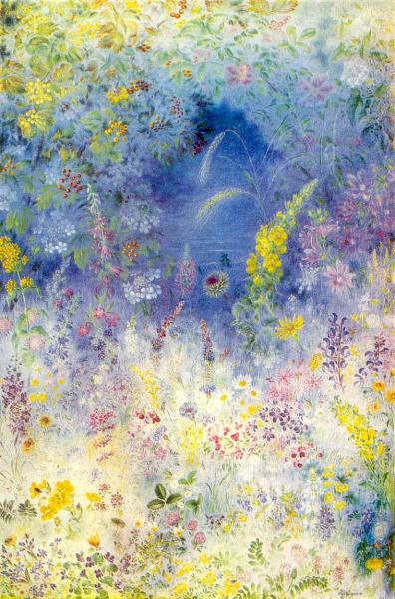
Польові квіти (1941)

Slide 18
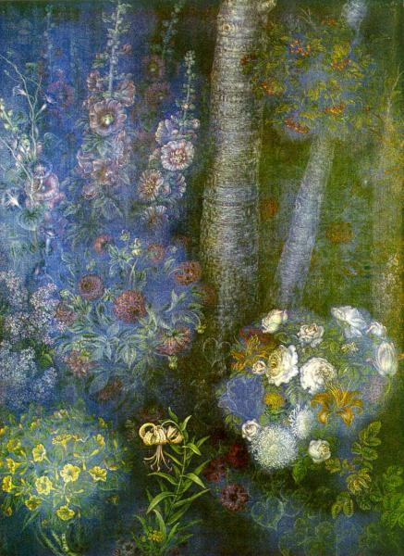
Жоржини (1940)

Slide 19
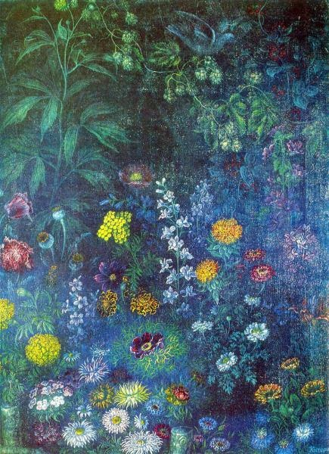
Квіти ввечері (1942)

Slide 20
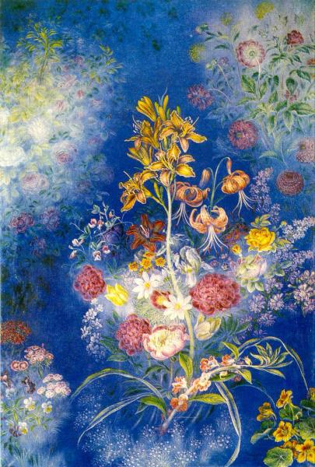
Квіти на блакитному фоні (1942 - 1943)

Slide 21
Бурхлива (1944 - 1947)

Slide 22
Декоративні квіти (1945)

Slide 23
Привіт врожаю (1946)

Slide 24
Півонії (1946)

Slide 25
Півонії (1948)

Slide 26
Цар – колос (1949)

Slide 27
Колгоспне поле (1948—1949)

Slide 28
Квіти та берізки ввечері (1950)

Slide 29
Автопортрет (1950)

Slide 30
Півники (1950)

Slide 31
Гай (1955)

Slide 32
Хата в Богданівці (1955)

Slide 33
За селом (1956)

Slide 34
Богданівські яблука (1958—1959)

Slide 35
«Натюрморт» (1960)

Slide 36
Автопортрет (1957)

